Slide 1
Методы моделирования физических процессов
Пятая лекция
Подготовил Козлов Алексей

Slide 2

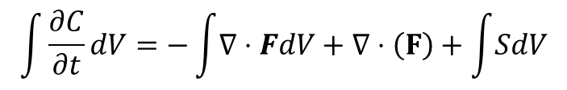
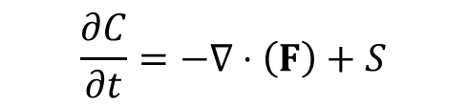

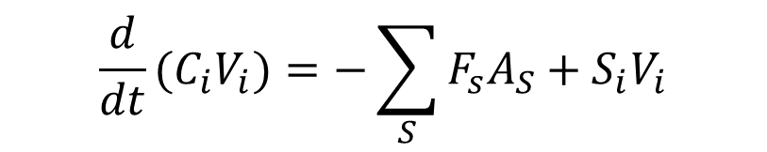
МКО – метод конечных объемов
$$\frac{∂C}{∂t}=−∇⋅\left(F\right)+S$$
$$\int{\frac{∂C}{∂t}dV}=−\int{∇⋅FdV}+∇⋅\left(F\right)+\int{SdV}$$
1) Постановка задачи
2) Интегрирования по области
$$\int{\frac{∂C}{∂t}dV}=−\oint{FdS}+\int{SdV}$$
3) Остроградский-Гаусс
5) Временная дискретизация и аппроксимация производных. Решение нелинейности и СЛАУ
$$\frac{d}{dt}(C_{i}V_{i})=−\sum_{S}{F_{s}A_{S}}+S_{i}V_{i}$$
$$F\left(C^{n+1}\right)=0$$
4) Пространственная дискретизация

Slide 3



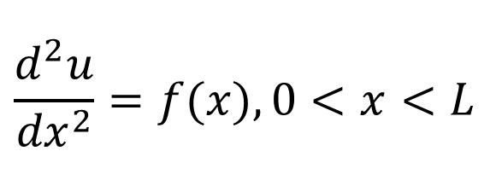






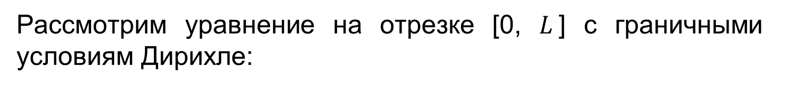


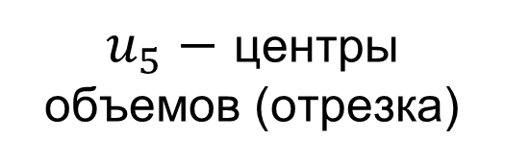


МКО – метод конечных объёмов
Постановка задачи
Рассмотрим уравнение на отрезке [0, $L$] с граничными условиям Дирихле:
$$\frac{d^{2}u}{{dx}^{2}}=f(x),0<x<L$$
$$u(0)=u_{L},u(L)=u_{R}$$
Дискретизируем множество отрезками (конечными объемами в 1D):
$h$ $−$ шаг сетки
$$u_{1}$$
$$u_{2}$$
$$u_{3}$$
$$u_{4}$$
$$u_{5}$$
$$u_{L}$$
$$u_{R}$$
$u_{5}−$ центры объемов (отрезка)
$$V_{1}$$
$$V_{2}$$
$$V_{3}$$
$$V_{4}$$
$$V_{5}$$
3

Slide 4

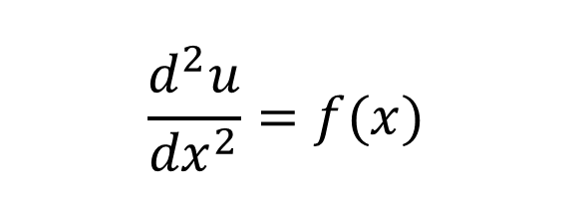

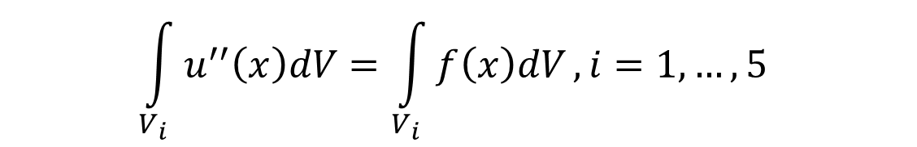
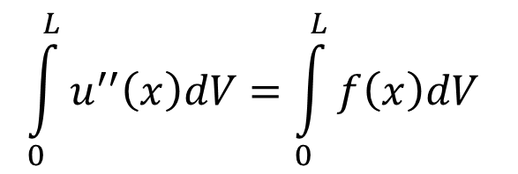
МКО – метод конечных объёмов
$$u_{i}$$
Интегрируем исходное уравнение по всей области:
$$\frac{d^{2}u}{{dx}^{2}}=f(x)$$
$$\int_{0}^{L}{u^{′′}\left(x\right)dV}=\int_{0}^{L}{f\left(x\right)dV}$$
$$V_{i}$$
По аддитивности интеграла составим баланс для каждого $V_{i}$:
$$\int_{V_{i}}{u^{′′}\left(x\right)dV}=\int_{V_{i}}{f\left(x\right)dV}, i=1,…,5$$
4

Slide 5

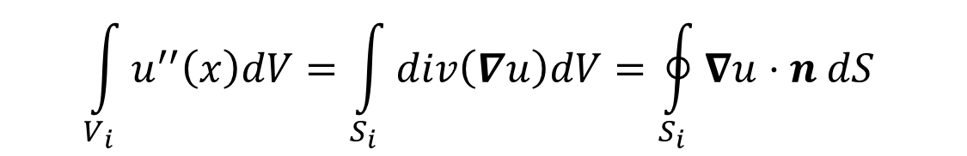


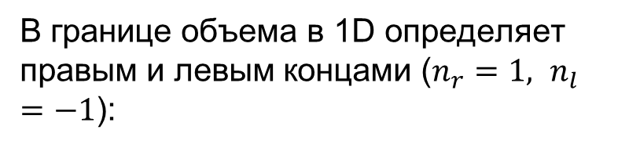
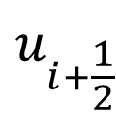
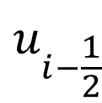
МКО – метод конечных объёмов
Теорема Гаусса–Остроградского
$$\int_{V_{i}}{u^{′′}\left(x\right)dV}=\int_{S_{i}}{div\left(∇u\right)dV}=\oint_{S_{i}}{∇u⋅n dS}$$
$$u_{i−\frac{1}{2}}$$
$$u_{i}$$
$$u_{i+\frac{1}{2}}$$
В границе объема в 1D определяет правым и левым концами ($n_{r}=1, n_{l}=−1$):
$$V_{i}$$
$$\oint_{V_{i}}{∇u⋅n dS}=u_{i+\frac{1}{2}}^{′}−u_{i−\frac{1}{2}}^{′}=\int_{V_{i}}{f\left(x\right)dV}$$
По аддитивности интеграла составим баланс для каждого $V_{i}$:
5

Slide 6
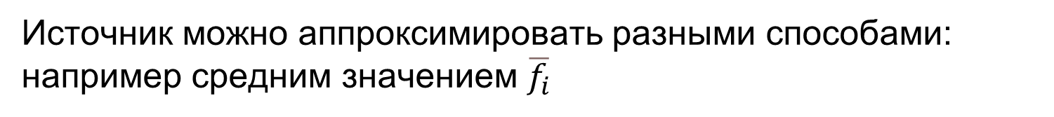
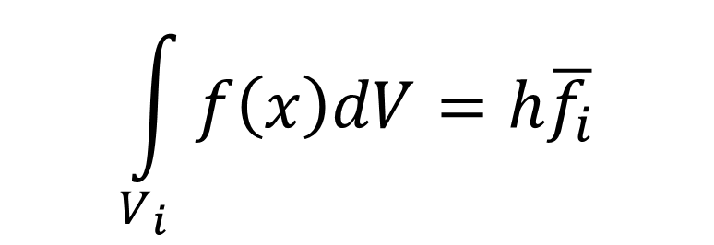
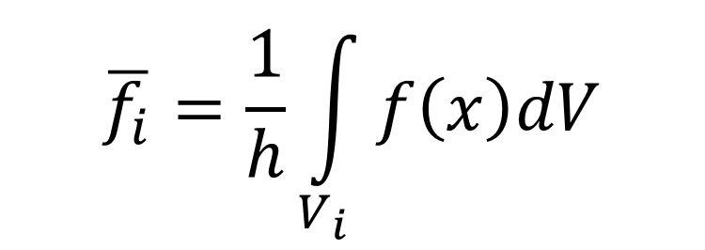
МКО – метод конечных объёмов
Аппроксимация источника
Источник можно аппроксимировать разными способами: например средним значением $\overline{f_{i}}$
$$\overline{f_{i}}=\frac{1}{h}\int_{V_{i}}{f\left(x\right)dV}$$
$$\int_{V_{i}}{f\left(x\right)dV}=h\overline{f_{i}}$$
6
Notes:
Источник: D:/Yandex.Disk/Пособие/методичка/FVM_v1.docx, разделы 2.1–2.3, 2.6 (диффузионный поток). Учебный вывод для u″=f на равномерной ячеечно-центрированной сетке. Условия Дирихле и число объёмов заданы для данного примера. Оформление: 2_лекция.pptx.

Slide 7


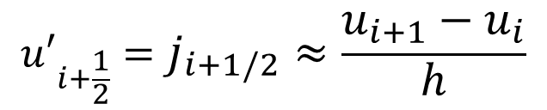



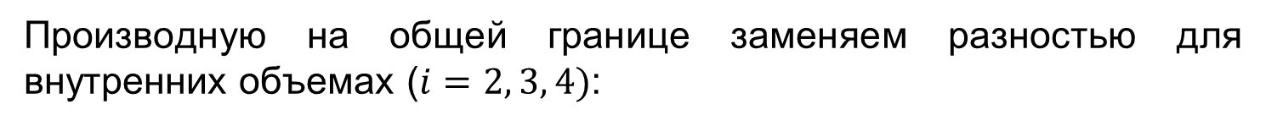

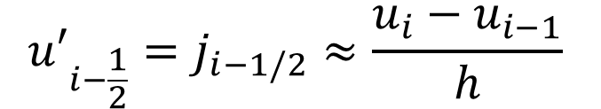

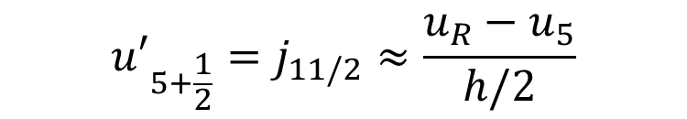
МКО – метод конечных объёмов
Аппроксимация потоков
Производную на общей границе заменяем разностью для внутренних объемах ($i=2, 3, 4)$:
$${u′}_{i+\frac{1}{2}}=j_{i+1/2}≈\frac{u_{i+1}−u_{i}}{h}$$
$${u′}_{i−\frac{1}{2}}=j_{i−1/2}≈\frac{u_{i}−u_{i−1}}{h}$$
Производную на внешних объемах ($i=1, 5)$:
$$u_{L}$$
$$u_{1}$$
$${u′}_{1−\frac{1}{2}}=j_{1/2}≈\frac{u_{1}−u_{L}}{h/2}$$
$$V_{1}$$
$$u_{5}$$
$$u_{R}$$
$${u′}_{5+\frac{1}{2}}=j_{11/2}≈\frac{u_{R}−u_{5}}{h/2}$$
$$V_{5}$$
7
Notes:
Источник: D:/Yandex.Disk/Пособие/методичка/FVM_v1.docx, разделы 2.1–2.3, 2.6 (диффузионный поток). Учебный вывод для u″=f на равномерной ячеечно-центрированной сетке. Условия Дирихле и число объёмов заданы для данного примера. Оформление: 2_лекция.pptx. Раздел FVM_v1 о диффузионном потоке Jᴰ=−D∇u, для D=1 на ортогональной равномерной сетке. На внутренних гранях центральная аппроксимация производной имеет погрешность O(h²).

Slide 8

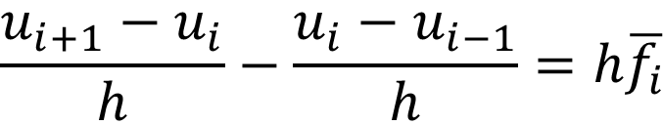
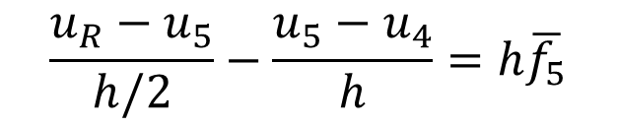
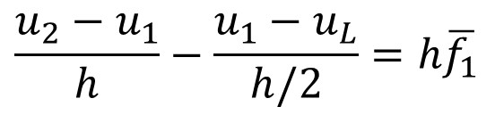
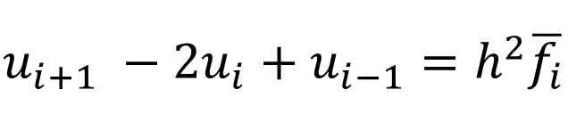

МКО – метод конечных объёмов
Формирование системы
Тогда получаем для внутренних объемов ($i=2, 3, 4)$:
$$\frac{u_{i+1}−u_{i}}{h}−\frac{u_{i}−u_{i−1}}{h}=h\overline{f_{i}}$$
$$u_{i+1} −2u_{i}+u_{i−1}=h^{2}\overline{f_{i}}$$
Для внешних объемов:
$$\frac{u_{2}−u_{1}}{h}−\frac{u_{1}−u_{L}}{h/2}=h\overline{f_{1}}$$
$$−3u_{1}+u_{2}=h^{2}\overline{f_{1}}−2u_{L}$$
$$\frac{u_{R}−u_{5}}{h/2}−\frac{u_{5}−u_{4}}{h}=h\overline{f_{5}}$$
$$u_{4}−3u_{5}=h^{2}\overline{f_{5}}−2u_{R}$$
8
Notes:
Источник: D:/Yandex.Disk/Пособие/методичка/FVM_v1.docx, разделы 2.1–2.3, 2.6 (диффузионный поток). Учебный вывод для u″=f на равномерной ячеечно-центрированной сетке. Условия Дирихле и число объёмов заданы для данного примера. Оформление: 2_лекция.pptx. Раздел FVM_v1 о диффузионном потоке Jᴰ=−D∇u, для D=1 на ортогональной равномерной сетке. На внутренних гранях центральная аппроксимация производной имеет погрешность O(h²).

Slide 9

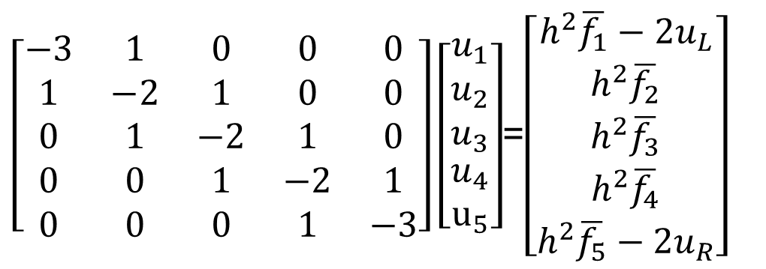




МКО – метод конечных объёмов
Формирование системы
$\left[\begin{matrix}−3 & 1 & 0 & 0 & 0 \\ 1 & −2 & 1 & 0 & 0 \\ 0 & 1 & −2 & 1 & 0 \\ 0 & 0 & 1 & −2 & 1 \\ 0 & 0 & 0 & 1 & −3\end{matrix}\right]\left[\begin{matrix}u_{1} \\ u_{2} \\ u_{3} \\ \begin{aligned}u_{4} \\ u_{5}\end{aligned}\end{matrix}\right]$=$\left[\begin{aligned}\begin{matrix}h^{2}\overline{f_{1}}−2u_{L} \\ h^{2}\overline{f_{2}} \\ h^{2}\overline{f_{3}} \\ h^{2}\overline{f_{4}}\end{matrix} \\ h^{2}\overline{f_{5}}−2u_{R}\end{aligned}\right]$
$$−3u_{1}+u_{2}=h^{2}\overline{f_{1}}−2u_{L}$$
$$u_{1}−2u_{2}+u_{3}=h^{2}\overline{f_{2}}$$
$$u_{2}−2u_{3}+u_{4}=h^{2}\overline{f_{3}}$$
$$u_{3}−2u_{4}+u_{5}=h^{2}\overline{f_{4}}$$
$$u_{4}−3u_{5}=h^{2}\overline{f_{5}}−2u_{R}$$
9
Notes:
Источник: D:/Yandex.Disk/Пособие/методичка/FVM_v1.docx, разделы 2.1–2.3, 2.6 (диффузионный поток). Учебный вывод для u″=f на равномерной ячеечно-центрированной сетке. Условия Дирихле и число объёмов заданы для данного примера. Оформление: 2_лекция.pptx. Раздел FVM_v1 о диффузионном потоке Jᴰ=−D∇u, для D=1 на ортогональной равномерной сетке. На внутренних гранях центральная аппроксимация производной имеет погрешность O(h²).

Slide 10
TCAD. Зачем он нужен
Моделирование, которое поддерживает TCAD
Моделирование процессов производства кремниевых и сложных структур (диффузия, имплантация и др.)
Моделирование электронных компонентов
Моделирование электрических, термических и оптических характеристик
Моделирование воздействия электромагнитного излучения

Slide 11
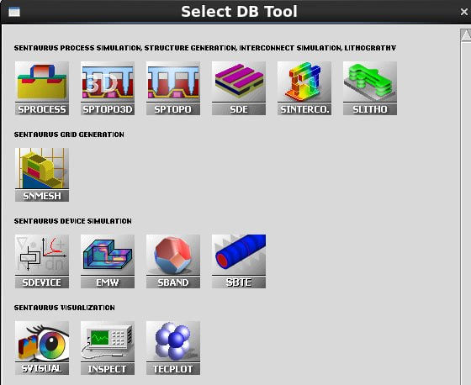
Инструменты Sentaurus TCAD
Инструменты TCAD Sentaurus

Slide 12
Sentaurus Process
Sentaurus Process – программный модуль для одно-, двух- и трехмерного моделирования процессов производства кремниевых и сложных полупроводников, таких как ионная имплантация, диффузия, окисление, травление и осаждение слоев. Все модели диффузии в Sentaurus Process написаны на языке сценариев Alagator и одинаковы для одно-, двух- и трехмерного расчетов.

Slide 13
Sentaurus Device
Sentaurus Device – это программный модуль для моделирования электрических, термических и оптических характеристик кремниевых и сложных полупроводниковых приборов. Он позволяет моделировать работу широкого спектра полупроводниковых устройств, включая наноразмерные КМОП-транзисторы, FinFET, КМОП-датчики изображения, флэш-память и др.

Slide 14
Sentaurus Device
Главные особенности Sentaurus Device:
возможность выбора одно-, двух- и трехмерной геометрии, симметрии;
выбор материалов, включая гетеропереходы;
полный набор реальных транспортных моделей для различного применения (дрейфово-диффузионная, термодинамическая, гидродинамическая, квантовая);
усовершенствованная модель туннелирования для расчета затворных утечек;
модели инжекции горячих носителей для решения вопроса надежности приборов;
расчет оптоэлектроники, включая светодиоды и лазеры;
набор различных режимов анализа – постоянный ток, переходный процесс, переменный ток, гармонический баланс, смешанная волна;
действенные численные алгоритмы с беспрецедентной устойчивостью;

Slide 15
Sentaurus Structure Editor
Sentaurus Structure Editor предназначен для редактирования двух- и трехмерных структур и трехмерной эмуляции процессов. В режиме эмулятора процессов Sentaurus Structure Editor переводит шаги таких технологических операций, как травление и осаждение, фотолитография, полировка, в геометрические действия, и наоборот.

Slide 16
Программное обеспечение
В этом курсе рассматриваются:
Sentaurus TCAD
COMSOL
ANSYS Lumerical
ANSYS Lumerical
(Метод решения – МКР)
Sentaurus TCAD
(Метод решения – МКО и МКЭ)
COMSOL
(Метод решения – МКЭ)

Slide 17
Вспомогательные методы
Решение СЛАУ
Метод решения
Решение нелинейных уравнений
PARDISO
ILS
Дискретизация по времени
2D, 3D
1D, 2D
Метод Ньютона
TRBDF

Slide 18





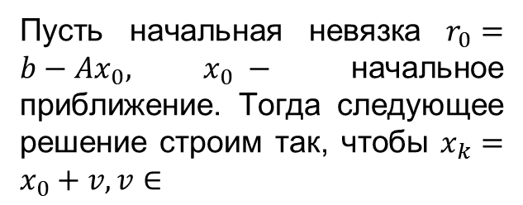

Вспомогательные методы. ILS
ILS – Iterative Liner Sorlver (итерационный решатель линейных систем)
Пусть дана система вида:
Идея:
Поиск решения итерационным способом до определенной точности. Но при этом ищем определенный класс решений (Крыловское пространство) (GMRES)
$$Ax=b$$
где $A$ – большая разреженная матрица
Пусть начальная невязка $r_{0}=b−Ax_{0},$ $x_{0} −$ начальное приближение. Тогда следующее решение строим так, чтобы $x_{k}=x_{0}+v, v∈$
$$v∈< >$$
$$\left|\left|b−A\left(x_{0}+v\right)\right|\right|→min$$

Slide 19










Вспомогательные методы. PARDISO
PARDISO – прямой решатель СЛАУ
Пусть дана система вида:
Идея:
Сперва уменьшаем заполненность матрицы (уменьшаем количество ненулевых элементов), затем применяем LU-разложение, работая только с ненулевыми элементами, разбивая матрицу на блоки и решая их.
$$Ax=b$$
где $A$ – большая матрица (1D, 2D)
$$Ax=b$$
Уменьшаем заполненность
$$y=Ux$$
$$A′x=b$$
$$LUx=b$$
$$Ly=b$$
$$Ux=y$$
$$A′=LU$$
Находим $y$
Находим$x$

Slide 20




Вспомогательные методы. TRBDF
TRBDF – TR (Trapezoidal Rule) + BDF2 (Backward Differentiation Formula 2) – методы интегрирования по времени
Пусть дана задача:
Идея:
Для устойчивости и точного решения сложных дифференциальных уравнений можно разбить временной шаг на два полушага, считая каждый разными методами
$$y^{′}\left(t\right)=f(t,y)$$
Шаг по времени: $t^{n}→t^{n+1 }$
BDF
TR

Slide 21
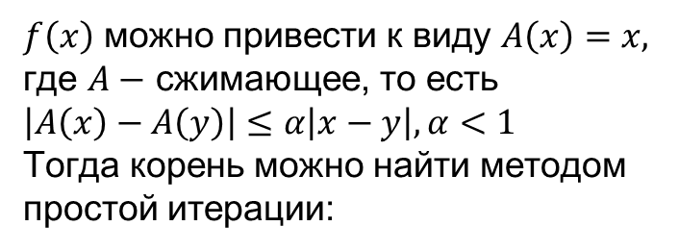
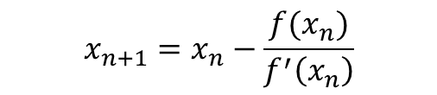
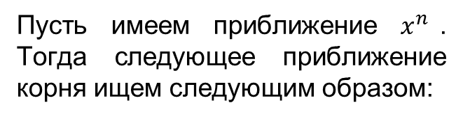







Вспомогательные методы
. Метод Ньютона-Рафсона и метод релаксации
Пусть имеется функция $f\left(x\right).$ Рассмотрим задачу поиска корней данной функции, то есть рассмотрим задачу $f\left(x\right)=0 (Ax=0).$
Метод Ньютона-Рафсона
Метод релаксации
Пусть имеем приближение $x^{n}$. Тогда следующее приближение корня ищем следующим образом:
$f\left(x\right)$ можно привести к виду $A\left(x\right)=x,$ где $A−$ сжимающее, то есть $\left|A\left(x\right)−A\left(y\right)\right|≤α\left|x−y\right|, α<1$
Тогда корень можно найти методом простой итерации:
$${|x}^{n+1}−x^{n}|<ε$$
$$x_{n+1}=x_{n}−\frac{f(x_{n})}{f^{′}\left(x_{n}\right)}$$
$$Stop$$
$${|x}^{n+1}−x^{n}|<ε$$
$$x_{n+1}=A(x_{n})$$
$$Stop$$
$${|x}^{n+1}−x^{n}|≥ε$$
$${|x}^{n+1}−x^{n}|≥ε$$
Аналогично и для матриц

Slide 22
Спасибо за внимание!
22

